Slide 1

DGHWB – AMT Brasschaat
Med Cdt Petit
08 December 2025
Vast agendapunt BOC 4
Absenteïsme AMT – 4e Trimester

Slide 2

3
Absenteïsme AMT
 | Slots ter beschikking | Gepland consulten | Uitgevoerd* | Tijdig geannuleerd | No show
29Bn Log | 43 | 43 | 48 | 2 | 2
3Para | 11 | 11 | 12 | - | 1
Totaal | 54 | 54 | 60 | 2 | 3
* ‘Uitgevoerd’ is meer door nieuw systeem agenda: 01 dag/04 werkdagen voor dringende consulten: werkhervattingen, zwangerschap, consult op vraag van werkgever etc.

Slide 3
Vereenvoudiging communicatie met eenheden betreft de agenda
Geleidelijke opstart met POC’s om duidelijker te communiceren over de beschikbare afspraken (met gedeelde excel naar de POC’s naar voorbeeld BnAie) voor de standaard periodieke onderzoeken
Nu via mail of telefoon, omslachtig systeem
Voor de niet-standaard onderzoeken blijven we volledig normaal bereikbaar

Slide 4
Info
Verloop griepcampagne:
  Georganiseerd door Comopsmed, in principe mocht AMT niet tussenkomen
  Indien nog griepvaccin nodig: kan enkel nog via Travel Clinic
  Volgend jaar belangrijk dat elk personeelslid dat een griepvaccin wenst, zich effectief inschrijft.
  Nota 25-00059688 (mei 2025): Griepvaccinatie is een noodzakelijke voorwaarde voor Ex/Cu buiten Europa & Noord-Amerika en Ops wereldwijd (inclusief BEL) tijdens het griepseizoen. -> noordelijk halfrond tussen 01 Nov en 31 Mar en in het zuidelijk halfrond tussen 01 Apr en 31 Okt

Slide 5
Info
Deadline voor de naam/functielijsten werd vervroegd door DirAMT. Buiten de nota was hier geen communicatie over.
Risicocodes niet op punt dus periodiciteit & biomonitoring bepalen, niet mogelijk.
Dankzij volledige OT in 2026 voldoende consultatie plaatsen bij de PAAA mits volgen van 2-jaarlijkse en 1-jaarlijkse periodiciteit
maar bijkomende werklast aan werkhervattingen & spontane raadplegingen kan variëren tussen 15 à 30% van alle consulten (in burgerij vergelijkbaar %).
Maart 2026 presentatie van het jaarverslag 2025

Slide 6
Personeel AMT BRA
OT volledig gevuld MAAR:
1CC Pascal RENDERS in plaats gesteld als OOffr
Med Cdt PETIT heeft haar stageplan ingediend maar onzeker of huidige werkverdeling defensie 80% /burgerij 20% wordt geaccepteerd; KB vereist 50%/50%. Eind februari 2026 antwoord van erkenningscommissie of aanpassing nodig is. 1d/week naar Kleine Brogel
Dr. Lotte ROMANUS 2d/week als CCF, start Feb 2026 MIF
Dr. Tine LAUWERS 2d/week als CCF
VPK Ken BOLLAERTS 3d/week als CCF -> tekort capaciteit voor SOLO

Slide 7
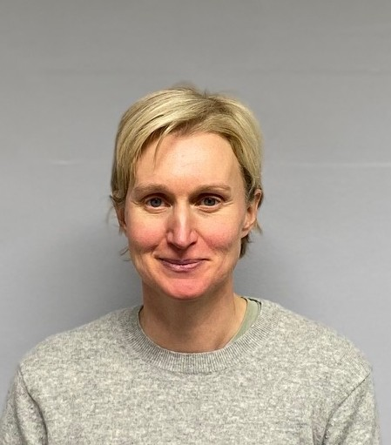
Extra arbeidsarts BRA (tijdelijk)
Arbeidsarts (sinds 2005)
Verzekeringsarts
Erkenning radioprotectie
Tropische geneeskunde
Relevante ervaring:
  Externe dienst Idewe

Slide 8
Relevante ervaring
Havenbedrijf Antwerpen
Bouwbedrijf IBO
Containervervoer Ambrogio
Kranen Michielsens
Metaalconstructie Technicas
Elektrotechniek Belloy
Chemische risico’s:
  Maes Energy
  Certis Belchim
Biologische risico’s:
  Imeldaziekenhuis
  Rode kruis Vlaanderen

Slide 9
Vragen?
Mailen kan steeds naar DGHWB-AMT-BRAS-Collab@mil.be

